Slide 1
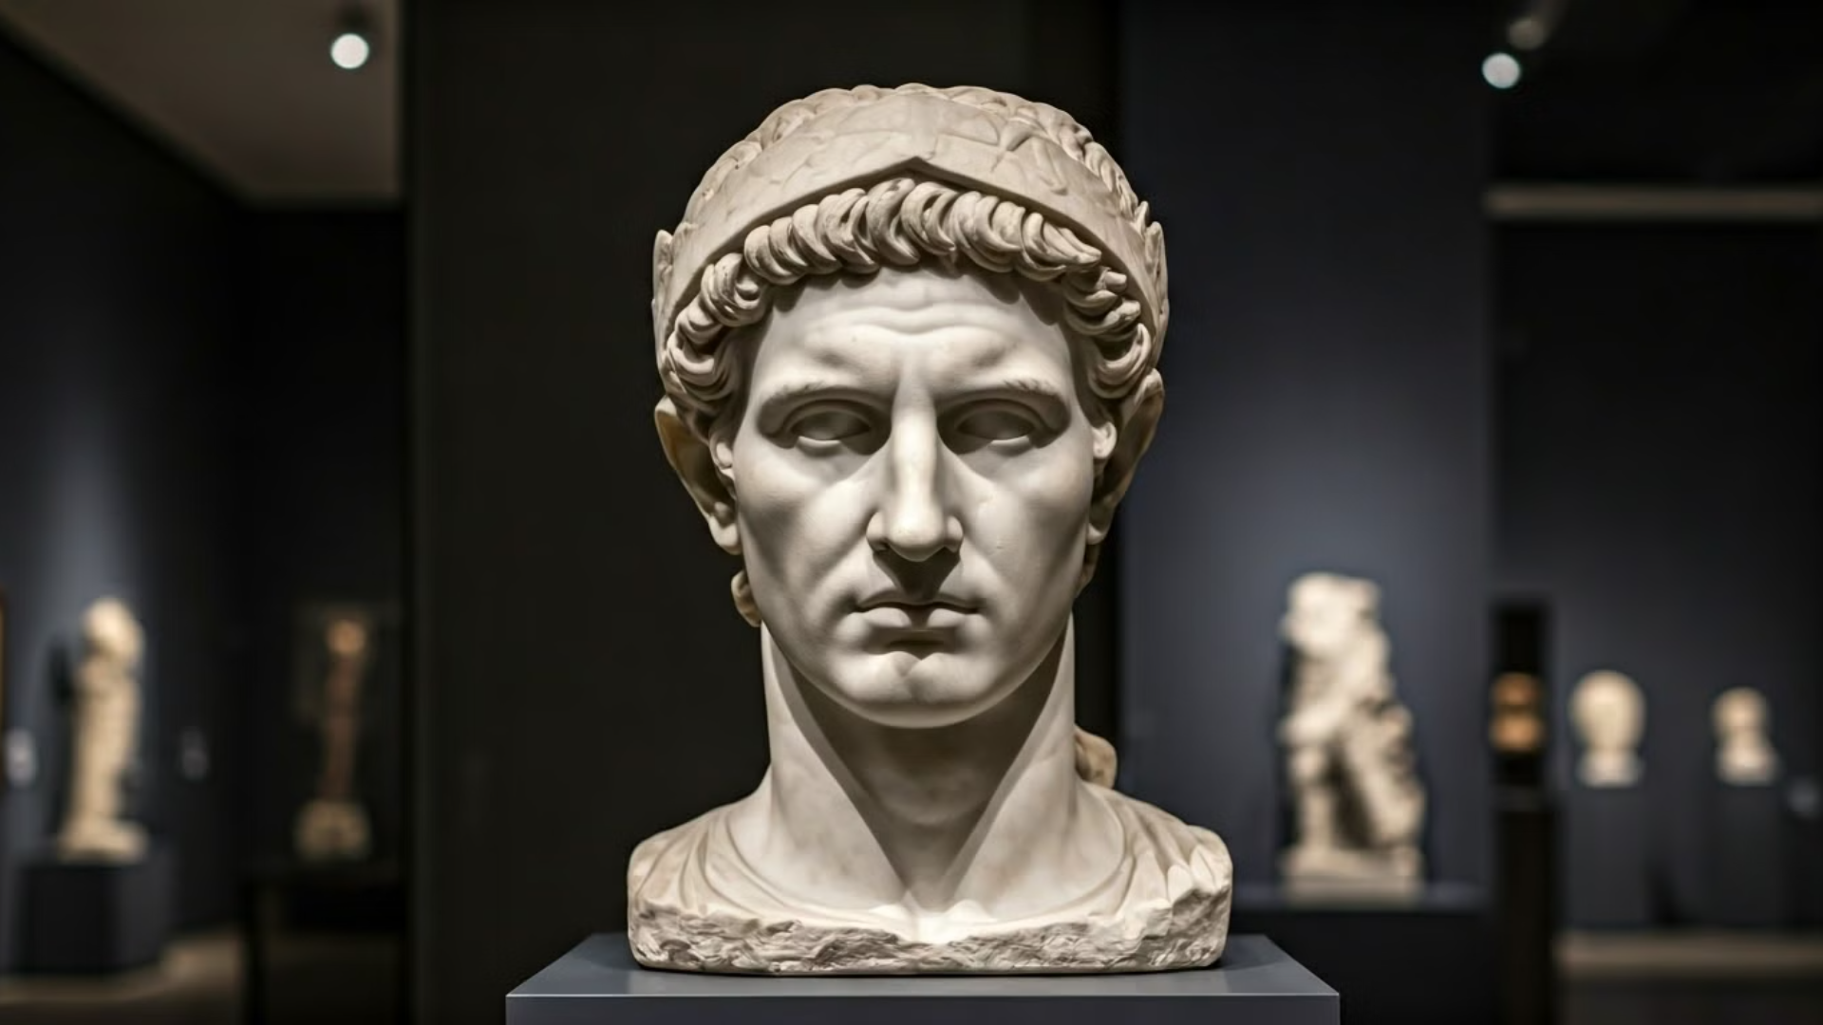
Η Εποχή του Αυγούστου (27 π.Χ.-14 μ.Χ.)
Μετά τη ναυμαχία στο Άκτιο, ο ρωμαϊκός κόσμος κουρασμένος από τους συνεχείς εμφύλιους πολέμους προσέβλεπε στην επικράτηση της ειρήνης και της τάξης. Ο Οκταβιανός, άνθρωπος με πολιτική οξυδέρκεια, κατανόησε τα μηνύματα της εποχής και οργάνωσε την πολιτεία σε νέες βάσεις.
Μόνο η ενίσχυση της κεντρικής εξουσίας μπορούσε να φέρει την ειρήνη και την ασφάλεια στη ρωμαϊκή οικουμένη. Ωστόσο, δε θέλησε να ενοχλήσει τα δημοκρατικά αισθήματα των Ρωμαίων. Δε δέχτηκε το αξίωμα του δικτάτορα, αλλά άφησε τη σύγκλητο και το λαό να του προσφέρουν όλα τα άλλα αξιώματα.
by Elpiniki Rassa

Slide 2
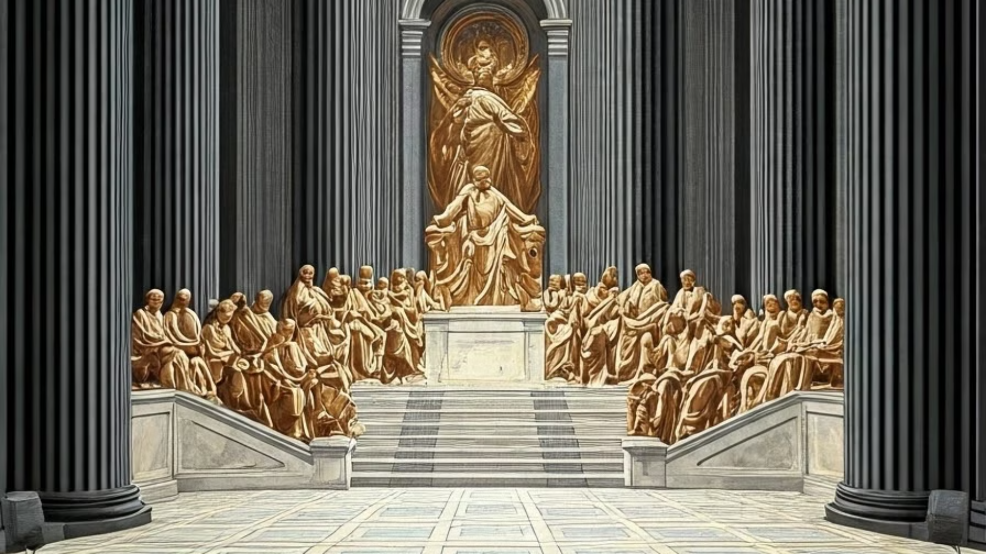
Συγκέντρωση Εξουσιών
1
Ύπατος και Ανθύπατος
2
Δήμαρχος και Ιμπεράτορας
3
Πρώτος Πολίτης και Μέγιστος Αρχιερέας
Ο Οκταβιανός συγκέντρωσε στο πρόσωπό του τα σπουδαιότερα αξιώματα της ρωμαϊκής πολιτείας. Τα αξιώματα του υπάτου και του ανθυπάτου του έδιναν εκτεταμένες πολιτικές και διοικητικές εξουσίες, επιτρέποντάς του να ελέγχει τόσο τη Ρώμη όσο και τις επαρχίες.
Ως δήμαρχος είχε το δικαίωμα να ασκεί βέτο σε αποφάσεις της συγκλήτου, ενώ ως ιμπεράτορας ήταν ο ανώτατος στρατιωτικός αρχηγός. Αυτό του έδινε τον πλήρη έλεγχο του στρατού, που αποτελούσε το βασικό στήριγμα της εξουσίας του.
Ως princeps (πρώτος πολίτης) είχε την πρωτοκαθεδρία στην πολιτική ζωή, ενώ ως pontifex maximus (μέγιστος αρχιερέας) ήταν ο ανώτατος θρησκευτικός άρχοντας. Έτσι έλεγχε και τη θρησκευτική ζωή της αυτοκρατορίας, ενισχύοντας περαιτέρω την εξουσία του.

Slide 3
Διοικητική Οργάνωση
Συμβούλιο Αυτοκράτορα
Υψηλή Εποπτεία
Ανάθεση Αρμοδιοτήτων
Επειδή δεν ήταν δυνατό να ασκεί από μόνος του όλες τις εξουσίες, ο Αύγουστος δημιούργησε ένα συμβουλευτικό σώμα, το συμβούλιο του αυτοκράτορα, που τον βοηθούσε στην άσκηση της εξουσίας. Απέφυγε τις αυταρχικές μεθόδους και ακολούθησε συμβιβαστική τακτική.
Ο ίδιος διατήρησε την υψηλή εποπτεία της διοίκησης του κράτους, της εξωτερικής πολιτικής και των στρατιωτικών ζητημάτων. Αυτό του επέτρεπε να έχει τον τελικό λόγο σε όλα τα σημαντικά θέματα που αφορούσαν την αυτοκρατορία.
Ανέθεσε τη διαχείριση των επιμέρους θεμάτων σε δημόσιους άνδρες από τις τάξεις των συγκλητικών και των ιππέων. Καθόρισε αυστηρές προϋποθέσεις για την είσοδο στις προνομιούχες τάξεις, όπως ηθική ακεραιότητα, στρατιωτική υπηρεσία και μεγάλη περιουσία.

Slide 4
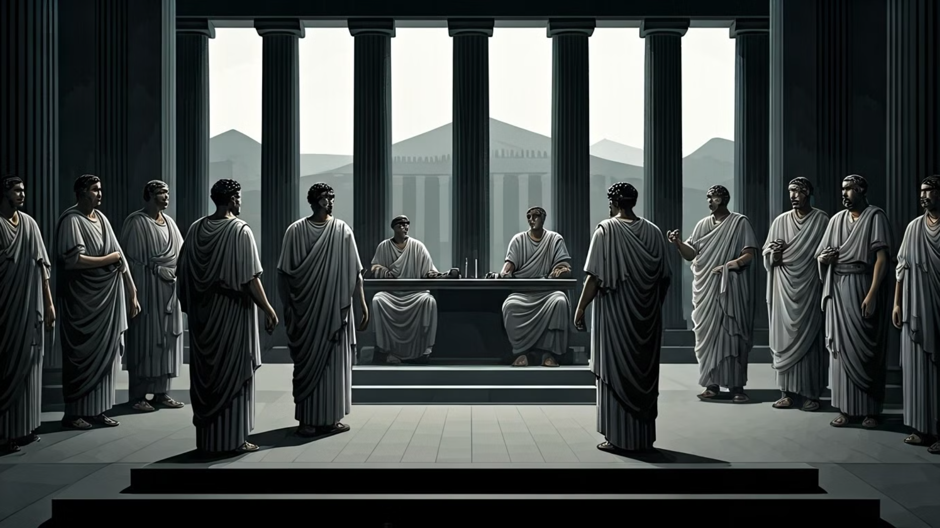
Διοίκηση των Επαρχιών
Μοιρασμένη Εξουσία
Αυτοκρατορικές Επαρχίες
Συγκλητικές Επαρχίες
Τη διοίκηση των επαρχιών τη μοιράστηκε με τη σύγκλητο. Αυτή η διευθέτηση επέτρεπε τη διατήρηση της εικόνας της δημοκρατικής διακυβέρνησης, ενώ παράλληλα εξασφάλιζε στον Αύγουστο τον έλεγχο των στρατηγικά σημαντικών περιοχών.
Ο ίδιος διόριζε τους στρατιωτικούς διοικητές των παραμεθόριων επαρχιών καθώς και όλων εκείνων που παρουσίαζαν προβλήματα. Αυτές οι επαρχίες ήταν στρατηγικής σημασίας και απαιτούσαν ισχυρή στρατιωτική παρουσία.
Η σύγκλητος διόριζε τους ανθύπατους, που είχαν τη διοίκηση των υπολοίπων επαρχιών. Αυτές ήταν συνήθως οι πιο ειρηνικές και σταθερές περιοχές της αυτοκρατορίας, που δεν απαιτούσαν μεγάλη στρατιωτική παρουσία.

Slide 5
Εκτελεστική Εξουσία και Κοινωνικές Μεταρρυθμίσεις
Επαγγελματική Υπαλληλία
Αναγέννηση της Γεωργίας
Αποκατάσταση Ηθών
Την εκτελεστική εξουσία φρόντισε να την ασκήσει μέσω διοικητικών αξιωματούχων που σταδιοδρομούσαν ως επαγγελματίες υπάλληλοι, δημιουργώντας έτσι μια αυτοκρατορική υπαλληλία. Αυτό αποτέλεσε σημαντική καινοτομία στη διοίκηση του ρωμαϊκού κράτους.
Με μια σειρά μέτρων συνέβαλε στην αναγέννηση της γεωργίας, που αποτελούσε τη βάση της ρωμαϊκής οικονομίας. Η ενίσχυση της αγροτικής παραγωγής εξασφάλιζε την επισιτιστική αυτάρκεια της αυτοκρατορίας και την κοινωνική σταθερότητα.
Προσπάθησε να επαναφέρει τα παλαιά αυστηρά ήθη, που θεωρούνταν θεμέλιο της ρωμαϊκής αρετής. Η ηθική αναγέννηση ήταν σημαντικό μέρος του προγράμματός του για την αποκατάσταση της ρωμαϊκής κοινωνίας μετά από τις εμφύλιες συγκρούσεις.

Slide 6
Εξωραϊσμός της Ρώμης
Ο Αύγουστος φρόντισε για τον εξωραϊσμό της Ρώμης με την κατασκευή οικοδομημάτων που λάμπρυναν ακόμα περισσότερο το έργο του. Καυχήθηκε ότι παρέλαβε μια Ρώμη πλίνθινη και την παρέδωσε μαρμάρινη, αναφερόμενος στα πολυάριθμα δημόσια κτίρια, ναούς και μνημεία που κατασκευάστηκαν κατά τη διάρκεια της ηγεμονίας του.

Slide 7
Τιμές και Αξιώματα του Οκταβιανού
Εξάλειψη Εμφυλίων
1
"Στην 6η και την 7η υπατεία μου, όταν πια είχα εξαλείψει τους εμφύλιους πολέμους - αφού με τη συγκατάθεση του δήμου μού είχε ανατεθεί η διεύθυνση όλων των κρατικών υποθέσεων - παραχώρησα τις εξουσίες μου στη Σύγκλητο και στο Ρωμαϊκό λαό."
2
Τίτλος του Αυγούστου
"Γι' αυτό το λόγο ονομάστηκα, με συγκλητική απόφαση, Αύγουστος (σεβαστός) και η εξώπορτα του σπιτιού μου στολίστηκε με δάφνες ενώ από πάνω κρεμάστηκε στεφάνι με φύλλα βαλανιδιάς, τέτοιο που απονέμεται στους σωτήρες των πολιτών."
Χρυσή Ασπίδα
3
"Η Σύγκλητος και ο Ρωμαϊκός λαός αφιέρωσαν στο βουλευτήριο χρυσή ασπίδα με επιγραφή που μαρτυρεί την ανδρεία, την επιείκεια, τη δικαιοσύνη και την ευσέβειά μου."
4
Πατέρας της Πατρίδας
"Την περίοδο που διοικούσα το κράτος και στη διάρκεια της 13ης υπατείας μου η Σύγκλητος, η τάξη των ιππέων και ολόκληρος ο ρωμαϊκός λαός μου έδωσαν τον τίτλο του «πατέρα της πατρίδας»."

Slide 8
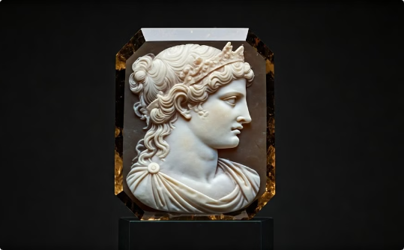
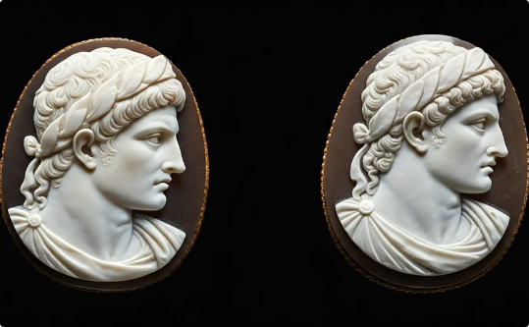
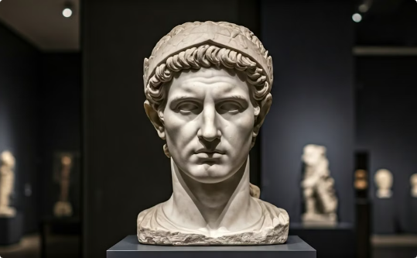
Η Θεοποίηση του Αυγούστου
Καμέος του Αυγούστου
Ο Αύγουστος ως Δίας
Αύγουστος Prima Porta
Ο καλλιτέχνης του μικρού αυτού κομψοτεχνήματος παρουσιάζει στο επάνω διάζωμα τη θεοποίηση του Αυγούστου και στο κάτω Ρωμαίους στρατιώτες ενώ στήνουν ένα τρόπαιο μετά από νίκη τους κατά των βαρβάρων.
Ο πρώτος πολίτης (Princeps) παρουσιάζεται ως Δίας σε καμέο του 1ου αιώνα π.Χ./1ου αιώνα μ.Χ. Η απεικόνιση του αυτοκράτορα με θεϊκές ιδιότητες αποτελούσε μέρος της προπαγάνδας που ενίσχυε τη θέση του ως απόλυτου άρχοντα.
Ο ανδριάντας του Αυγούστου, γνωστός ως Αύγουστος Prima Porta, χρονολογείται το 15 π.Χ. Συμβολίζει το ρωμαϊκό μεγαλείο και την επιβολή της ρωμαϊκής εξουσίας, παρουσιάζοντας τον αυτοκράτορα ως στρατιωτικό ηγέτη και θεϊκή μορφή.

Slide 9
Το Πολίτευμα της Ηγεμονίας
Principatus
Ο Αύγουστος συγκέντρωσε βαθμιαία όλες τις εξουσίες στο πρόσωπό του εγκαθιδρύοντας μια μορφή μοναρχικού πολιτεύματος. Αυτή η μορφή του πολιτεύματος ονομάστηκε Ηγεμονία (Principatus) από τον τίτλο του πρώτου πολίτη (princeps).
Δυαρχία Εξουσιών
Το πολίτευμα του Principatus ήταν ουσιαστικά μια δυαρχία εξουσιών με παράγοντες λειτουργίας τον πρώτο πολίτη και τη σύγκλητο. Οι αρμοδιότητες όμως των δύο αυτών πολιτειακών παραγόντων δεν ήταν με σαφήνεια καθορισμένες, γεγονός που δημιουργούσε προστριβές.
Ζήτημα Διαδοχής
Το θέμα της διαδοχής δεν ήταν θεσμοθετημένο. Η κληρονομική διαδοχή ήταν αντίθετη με τη δημοκρατική παράδοση, σύμφωνα με την οποία οι εξουσίες αποκτούνταν με την ψήφο του λαού. Στην αρχή ο διάδοχος οριζόταν από τον ίδιο τον αυτοκράτορα ή ήταν κάποιος από τους συγγενείς του.
Ρόλος της Συγκλήτου
Ο ρόλος της συγκλήτου ήταν καθοριστικός. Η επικύρωση της εκλογής του αυτοκράτορα από τη σύγκλητο ήταν απαραίτητη. Γίνεται φανερό ότι ο αυτοκρατορικός θεσμός στο ρωμαϊκό κράτος διέφερε από τον αντίστοιχο θεσμό των ελληνιστικών μοναρχιών και των Ανατολικών λαών.

Slide 10
Στρατιωτικές Μεταρρυθμίσεις
Στήριγμα της Εξουσίας
Στήριγμα του νέου μονάρχη αποδείχτηκε ο ίδιος ο στρατός, ο οποίος σε παλαιότερες εποχές είχε εμπλακεί σε εμφύλιες συγκρούσεις. Ο Αύγουστος είχε συναίσθηση του ρόλου του, ως φύλακα των συνόρων, αλλά και ως εγγυητή της εξουσίας του.
Φύλαξη των Συνόρων
Φρόντισε ώστε το μεγαλύτερο μέρος του στρατού να εγκατασταθεί στα πιο επικίνδυνα σύνορα, όπως στον Ευφράτη, το Δούναβη, το Ρήνο, σε μόνιμες στρατιωτικές βάσεις. Αυτό εξασφάλιζε την προστασία της αυτοκρατορίας από εξωτερικές απειλές.
Πραιτωριανή Φρουρά
Στη Ρώμη, όπου ήταν η έδρα της εξουσίας, διατήρησε εννέα στρατιωτικές μονάδες, που αριθμούσαν χίλιους στρατιώτες η καθεμιά. Αυτές αποτελούσαν την προσωπική φρουρά του πραιτωρίου, που ήταν παλαιότερα η έδρα του στρατηγού.

Slide 11
Η Δύναμη των Πραιτωριανών
Αυξανόμενη Επιρροή
Σταδιακά απέκτησαν μεγάλη δύναμη και έγιναν επικίνδυνοι για το κράτος, καθώς συνειδητοποίησαν τη στρατηγική τους θέση.
2
Πιστοί Φρουροί
Οι πραιτωριανοί ήταν αρχικά πιστοί στον αυτοκράτορα, εξασφαλίζοντας την προσωπική του ασφάλεια και τη σταθερότητα του καθεστώτος στην πρωτεύουσα.
1
Πολιτική Παρέμβαση
Απέκτησαν τη δυνατότητα να ανεβάζουν και να κατεβάζουν αυτοκράτορες σύμφωνα με τις επιθυμίες τους, παρεμβαίνοντας καθοριστικά στην πολιτική ζωή.
3
Την εποχή του Αυγούστου, ο στρατός παρέμεινε πιστός στα καθήκοντά του. Η αριθμητική του δύναμη, ωστόσο, μόλις που επαρκούσε για τη φύλαξη των συνόρων, μήκους περίπου τεσσάρων χιλιάδων χιλιομέτρων. Αυτό αποτελούσε μια σημαντική πρόκληση για τη διοίκηση της αυτοκρατορίας και την ασφάλειά της.

Slide 12
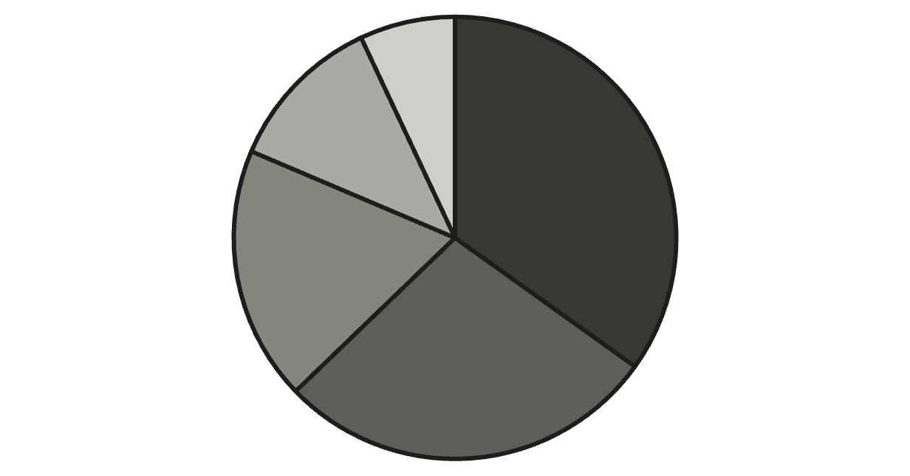
Η Επέκταση των Συνόρων
Δυτικές Επαρχίες
Ανατολικές Επαρχίες
Αφρικανικές Επαρχίες
Κεντρική Μεσόγειος
Ιταλία
Ο Αύγουστος ενδιαφέρθηκε ιδιαίτερα για την εσωτερική οργάνωση της αυτοκρατορίας, αλλά συνέβαλε και στην επέκταση των συνόρων. Η αυτοκρατορία την εποχή του είχε σύνορα προς νότο τη Σαχάρα, προς βορρά το Δούναβη και το Ρήνο, δυτικά τον Ατλαντικό ωκεανό και ανατολικά τον Ευφράτη ποταμό.
Από τις πρώτες περιοχές που προσάρτησε ήταν η Αίγυπτος, την οποία κατέλαβε μετά τη νίκη του στο Άκτιο. Με προσωπικές εκστρατείες υπέταξε πολεμικούς λαούς στην περιοχή των Άλπεων και ολοκλήρωσε την κατάκτηση της Ισπανίας.

Slide 13
Βόρεια Σύνορα και Γερμανικές Φυλές
Κατάκτηση Βορείων Εδαφών
1
Προς βορρά κατέλαβε εδάφη που αντιστοιχούν στις σημερινές περιοχές της Β. Βουλγαρίας, της Αυστρίας μέχρι και τη Ν. Γερμανία.
Δούναβης και Ρήνος
2
Σύνορα του κράτους έγιναν τότε ο Δούναβης και ο Ρήνος, δημιουργώντας φυσικά όρια για την άμυνα της αυτοκρατορίας.
Προσωρινή Επέκταση
3
Για μικρό διάστημα επεκτάθηκαν οι κατακτήσεις μέχρι τον Έλβα ποταμό, αλλά οι επαναστάσεις και η αντίσταση των γερμανικών φυλών οδήγησαν στην απόφαση να οριστεί ως σύνορο ο Ρήνος.
Η ήττα του ρωμαϊκού στρατού από τις γερμανικές φυλές προκάλεσε έντονη αντίδραση του Αυγούστου. Σύμφωνα με τον Σουητώνιο, ο αυτοκράτορας ήταν τόσο στενοχωρημένος, ώστε για πολλούς μήνες δεν έκοψε ούτε τα γένια ούτε τα μαλλιά του, και πολλές φορές χτυπούσε το κεφάλι του στις πόρτες ουρλιάζοντας: "Κοϊντίλιε Βάρε, δώσε μου πίσω τις λεγεώνες μου!"

Slide 14
Εκρωμαϊσμός των Κατακτημένων Περιοχών
4000
28
70M
Χιλιόμετρα Συνόρων
Επαρχίες
Πληθυσμός
Το συνολικό μήκος των συνόρων της Ρωμαϊκής Αυτοκρατορίας επί Αυγούστου.
Ο συνολικός αριθμός των επαρχιών που διοικούσε η αυτοκρατορία.
Ο εκτιμώμενος πληθυσμός της αυτοκρατορίας κατά την εποχή του Αυγούστου.
Η εξωτερική πολιτική του Αυγούστου συνοδεύτηκε από ένα σχέδιο εκρωμαϊσμού των κατακτημένων περιοχών. Σε πολλές απομακρυσμένες περιοχές ιδρύθηκαν αποικίες και εγκαταστάθηκαν παλαίμαχοι, που λειτούργησαν ως παράγοντας διάδοσης του ρωμαϊκού πολιτισμού.
Αυτή η πολιτική συνέβαλε στην αφομοιωτική ένταξη των γηγενών πληθυσμών στη ρωμαϊκή οικουμένη, δημιουργώντας μια ενιαία πολιτισμική ταυτότητα σε ολόκληρη την αυτοκρατορία.

Slide 15
Η Κληρονομιά του Αυγούστου
Pax Romana
1
Η ειρήνη και σταθερότητα που εξασφάλισε
Διοικητική Οργάνωση
2
Το σύστημα διακυβέρνησης που επέζησε αιώνες
Στρατιωτική Αναδιοργάνωση
3
Η προστασία των συνόρων και η εσωτερική ασφάλεια
Πολιτιστική Άνθηση
4
Η προώθηση των τεχνών και του πολιτισμού
Αστική Ανάπτυξη
5
Η μετατροπή της Ρώμης σε μαρμάρινη πόλη
Η εποχή του Αυγούστου σηματοδότησε τη μετάβαση της Ρώμης από τη Δημοκρατία στην Αυτοκρατορία. Το πολιτειακό σύστημα που εγκαθίδρυσε, η Ηγεμονία (Principatus), αποτέλεσε τη βάση της ρωμαϊκής διακυβέρνησης για τους επόμενους αιώνες.
Η περίοδος της ειρήνης και της σταθερότητας που εξασφάλισε, γνωστή ως Pax Romana, επέτρεψε την άνθηση του πολιτισμού, των τεχνών και του εμπορίου σε ολόκληρη την αυτοκρατορία. Η κληρονομιά του Αυγούστου επηρέασε βαθιά την εξέλιξη του δυτικού πολιτισμού.

